Slide 1

INTERMEDIATE PROGRAMMING LESSON
Linii de date

Slide 2
Obiectivele lecției
Aflăm ce sunt liniile de date și cum le folosim.
Condiții prealabile: Blocul de afișare, Blocul de senzori, Butoane de cărămidă

Slide 3
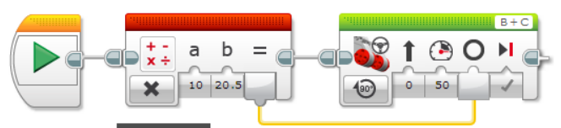
Liniile de date
O linie de date vă permite să luați o ieșire de la un bloc de programare și să o introduceți într-un alt bloc.
Output
Input

Slide 4
Tipuri de linii de date
Tip de dată | Intrare | Ieșire | Linia de date de ieșire
Logic |  | Adevărat sau fals
Numeric |  | Număr
Text |  | Text
Vector / tablou numeric
Vector / tablou logic
Imagini din EV3 Help

Slide 5
Conversii automate ale firelor de date
De la tipul de date | La tipul de date | Ieșire/Rezultat
Logic | Numeric | False (fals) = 0, True (adevărat) = 1
Logic | Text | False = “0”, True = “1”
Logic | Tablou Logic | Tablou / vector cu un singur element
Logic | Tablou Numeric | Tablou cu un singur element (0 sau 1)
Numeric | Text | Text care reprezintă un număr
Numeric | Tablou Numeric | Tablou cu un singur elementTa
Tablou Logic | Tablou Numeric | Tablou de aceeași dimensiune cu toate elementele egale cu 0 sau 1
Aceste conversii sunt efectuate automat în blocurile de programare. De exemplu, vi se permite să conectați o valoare numerică (cum ar fi ce culoare vede un senzor) la o valoare de text (pe un bloc de afișare).
Conținut din EV3 Help

Slide 6
Cum se creează o linie de date
Blocul cu ieșire trebuie să fie plasat înaintea blocului cu intrare.
Intrarea și ieșirea trebuie să fie de același tip de date sau unul care poate fi convertit automat (a se vedea slide-urile 4 și 5).
1. Faceți clic pe ieșirea de pe bloc
2. Țineți apăsat și trageți firul.
3. Mutați pictograma în intrarea corectă și apoi dați drumul la mouse
1
2
3
Images from EV3 Help

Slide 7
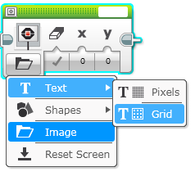
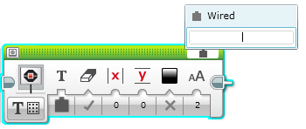
Bara laterală: Blocul de afișare - Modul cu fir
Blocul de afișare poate fi utilizat în modul cu fir pentru a afișa pe ecran date dintr-un alt bloc.
Pentru provocare, va trebui să afișați un număr pe ecran. Alegeți Text Mode →Grid din colțul din stânga jos al blocului.
Pentru a alege Wired Mode (Modul Cablat), faceți clic pe colțul din dreapta sus al blocului Display și alegeți wired (Cablat)

Slide 8
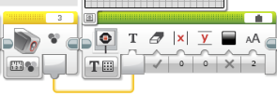
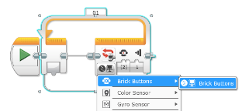
Provocări cu liniile de date
PROVOCARE: Fă robotul să înainteze încet peste diferite culori. Puneți robotul să afișeze culoarea pe care senzorul de culoare o vede în timp ce se mișcă. Opriți-vă când apăsați un buton de pe cărămidă.
PASUL 1: Porniți motoarele într-un bloc de direcție și conduceți încet înainte.
PASUL 2:
  În interiorul unei bucle, adăugați un bloc de senzori de culoare.
  Adăugați un bloc de afișare în modurile Wired, Text Grid.
  Cablați ieșirea blocului senzor în blocul de afișare.
  text input (prima intrare)
PASUL 3: Ieșirea din buclă atunci când este apăsat un
buton de pe brick

Slide 9
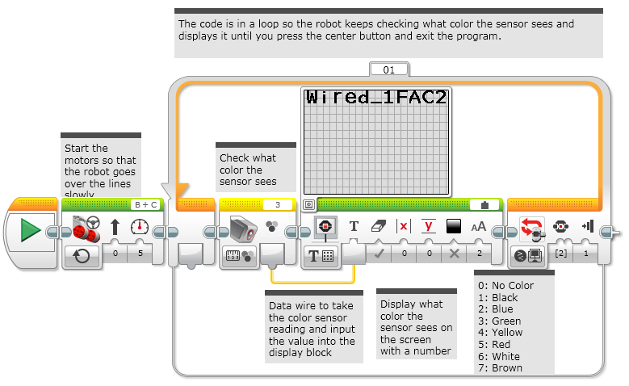
Soluția provocării
Codul este într-o buclă așa că robotul continuă să verifice ce culoare vede senzorul și o afișează până când apăsați butonul din mijloc și ieșiți din program
Porniți motoarele ca robotul să treacă ușor peste linii
Verifică ce vede senzorul de culoare
0: Nici o culoare
1: Negru
2: Albastru
3:Verde
4: Galben
5: Roșu
6: Alb
7: Maro
Firul de date preia ce citește senzorul de culoare și trimite valoarea în blocul de afișare
Afișează pe ecran ce vede senzorul de culoare ca un număr

Slide 10
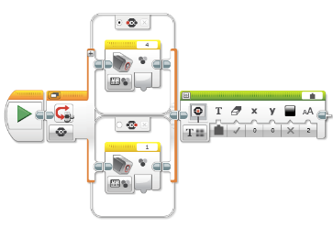
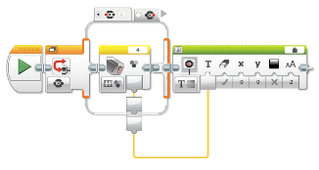
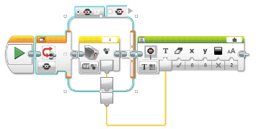
Cablare mai complexă: Întrerupătoare
Dacă doriți să trageți firele de date în afara comutatoarelor, va trebui să schimbați comutatorul în vizualizare cu file.
A
B. Odată ce treceți la vizualizarea cu file, puteți trage firele de date în afară
C. Diferite opțiuni din comutator se pot conecta la același fir
C
C
B

Slide 11
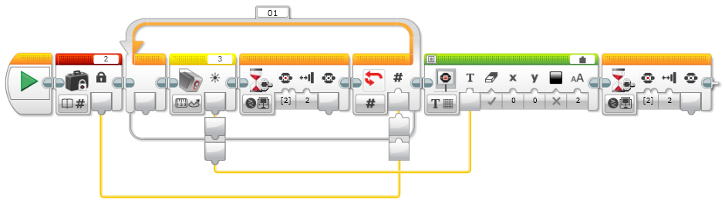
Cablare mai complexă: Bucle
Puteți conecta firele atât în interiorul cât și în afara unei bucle, ca în exemplul de mai jos
Going into the loop
Going out the loop
Rețineți că datele care ies din buclă prin fir vor fi doar ultima trecere prin buclă.
În exemplul de mai sus, senzorul de culoare este citit de două ori în buclă. Cu toate acestea, firul de date va avea doar a doua (și ultima) citire, iar această a doua citire va fi afișată.

Slide 12
Credite
Această lecție de Mindstorms a fost realizată de Sanjay Seshan și Arvind Seshan.
Mai multe lecții sunt disponibile pe ev3lessons.com
Această lecție a fost tradusă în limba română de echipa de robotică FTC – ROSOPHIA #21455 RO20.
Această lucrare este licențiată sub Creative Commons Attribution-NonCommercial-ShareAlike 4.0 International License.

